Slide 1
Ηλεκτρονικός εκφοβισμός
Cyberbullying
TWENTY
Λία Διάκου
Εύη Αξυπόλυτου
Φωτεινή Ιωαννίδη
Χριστίνα Ζλάτου

Slide 2
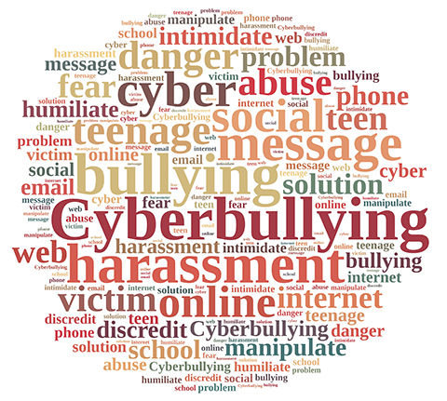
Διαδικτυακός εκφοβισμός
O ηλεκτρονικός εκφοβισμός ή εκφοβισμός μέσω Διαδικτύου (Cyberbullying) περιλαμβάνει εσκεμμένη, επαναλαμβανόμενη και εχθρική συμπεριφορά απέναντι σε παιδί ή έφηβο με σκοπό την πρόκληση σωματικής ή ψυχολογικής βλάβης μέσω της χρήσης των νέων τεχνολογιών και επικοινωνίας.
Αποτελεί την πιο σύγχρονη μορφή εκφοβισμού η οποία παίρνει μεγάλες διαστάσεις
και εκτός σχολείου.

Slide 3
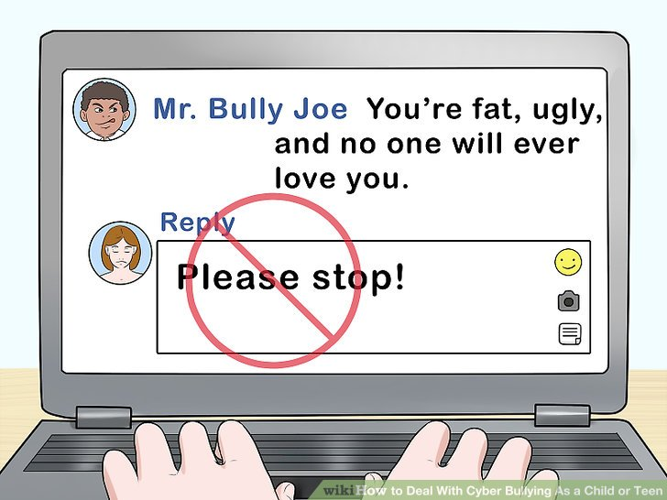
Συνέπειες
Ο Διαδικτυακός εκφοβισμός διαφέρει από τα άλλα είδη εκφοβισμού αφού επεμβαίνει στον προσωπικό χώρο του παραλήπτη. Ο εκφοβισμός αυτός είναι δύσκολο να περιοριστεί, αφού δεν υπάρχει περιορισμός ούτε των μηνυμάτων που διανέμονται ηλεκτρονικά, ούτε του αριθμού των παραληπτών που μπορούν να γίνουν δέκτες αυτών των μηνυμάτων.
Δυστυχώς ο Διαδικτυακός εκφοβισµός δεν είναι αστείο που µπορεί να συµβεί µεταξύ συνοµηλίκων αλλά µια πολύ επικίνδυνη πράξη µε µακροχρόνιες και τραυµατικές συνέπειες για το παιδί που το βιώνει αλλά και για το παιδί που το παρατηρεί!
Συνέπειες:
Ανάµεσα στις συνέπειες περιλαµβάνονται: κατάθλιψη, αυτοκαταστροφική ή αυτοκτονική συµπεριφορά, χαµηλή αυτοεκτίµηση, κακή επίδοση στο σχολείο, κοινωνική αποµόνωση, αποχή από το σχολείο και τις παρέες συνοµηλίκων τους κ.α.

Slide 4
Μορφές Cyberbullying
Ανάφλεξη (flaming)
Παρενόχληση (harassment)
Εξαπάτηση ή Ξεμπρόστιασμα (Tricky or outing)
Χαρούμενο χαστούκισμα (happy slapping)
Αποκλεισμός (Exclusion)
Μεταμφίεση-Πλαστοπροσωπία (Masquerade)
Δυσφήμιση (Denigration)
Ρητορική μίσους (Hate speech)
Διαδικτυακή παρακολούθηση-καταδίωξη (Cyber stalking)
Sexting
Αποπλάνηση-Πορνογραφία (Grooming)

Slide 5
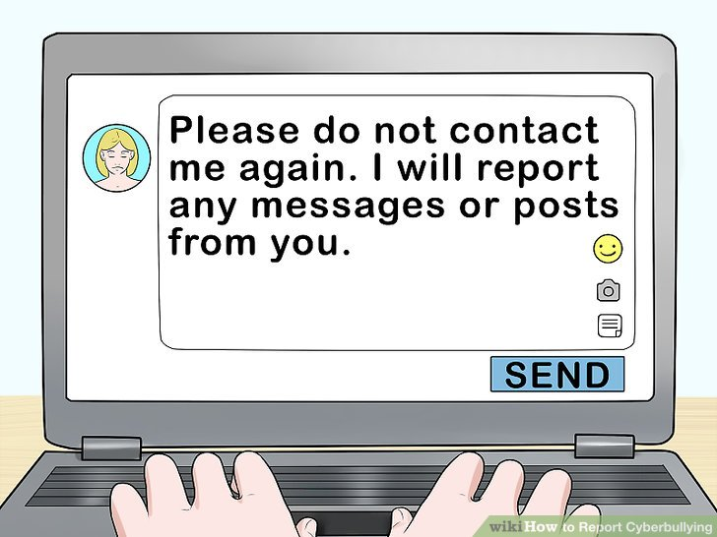
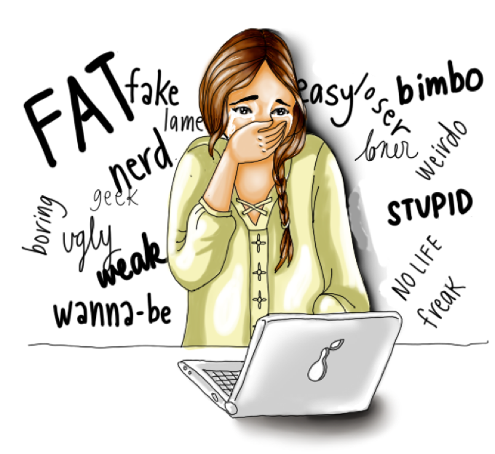
Ανάφλεξη (Flaming)
Τα απειλητικά και προσβλητικά μηνύματα που στέλνονται σε ένα άτομο ή σε μια ομάδα ατόμων με σκοπό την πρόκληση λεκτικών διαπληκτισμών μεταξύ δύο ή περισσοτέρων χρηστών εντός Διαδικτύου.

Slide 6
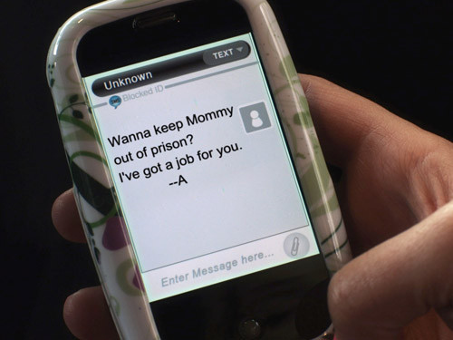
Παρενόχληση (Harassment)
Είναι η επαναλαμβανόμενη αποστολή προσβλητικών ή απειλητικών μηνυμάτων σε ένα άτομο μέσω email, sms ή σε chat rooms, τα οποία μπορούν να προκαλέσουν συναισθηματική ή ψυχική οδύνη.

Slide 7
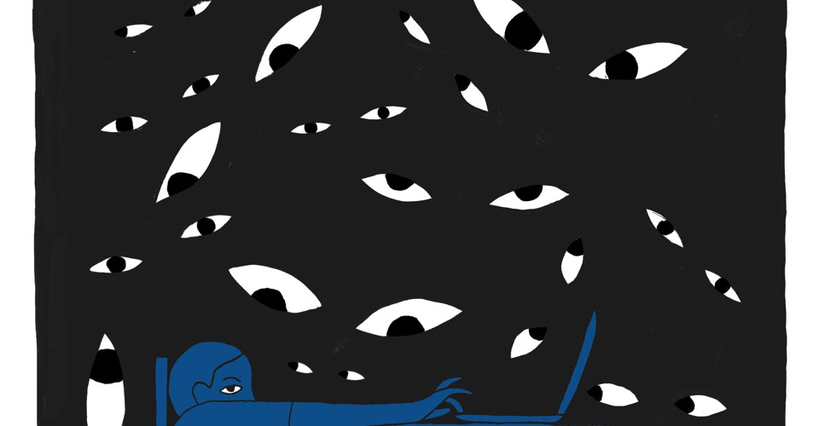
Εξαπάτηση-Ξεμπρόστιασμα (Tricky or outing)
Η ιδιαιτερότητα του φαινομένου αυτού έγκειται στην πρόθεση εξαπάτησης του θύματος (tricky). Ο θύτης επιδιώκει να γίνει φίλος με το θύμα για να μάθει προσωπικά στοιχεία (ιστορίες, φωτογραφίες, βίντεο κ.ά.) που το εκθέτουν (outing). Μόλις αποκτήσει την εμπιστοσύνη και τις προσωπικές πληροφορίες του θύματος, τις διακινεί μέσω ηλεκτρονικών μέσων όπως οι σελίδες κοινωνικής δικτύωσης, μηνύματα κλπ.

Slide 8
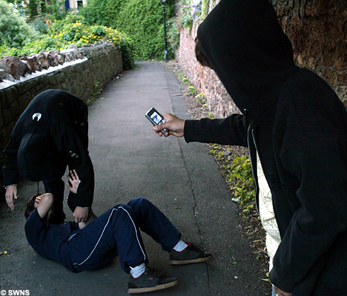
Χαρούμενο Χαστούκισμα (Happy slapping)
Είναι μία πρόσφατη μορφή εκφοβισμού. Το θύμα βιντεοσκοπείται ενώ δέχεται διάφορες μορφές βίας, τόσο ψυχολογικής, όσο και σωματικής, που έχουν ως στόχο «να υποβιβάσουν και να εξευτελίσουν το θύμα». Οι εικόνες της ντροπής στη συνέχεια δημοσιεύονται στο Διαδίκτυο και παρακολουθούνται από άλλους χρήστες.

Slide 9
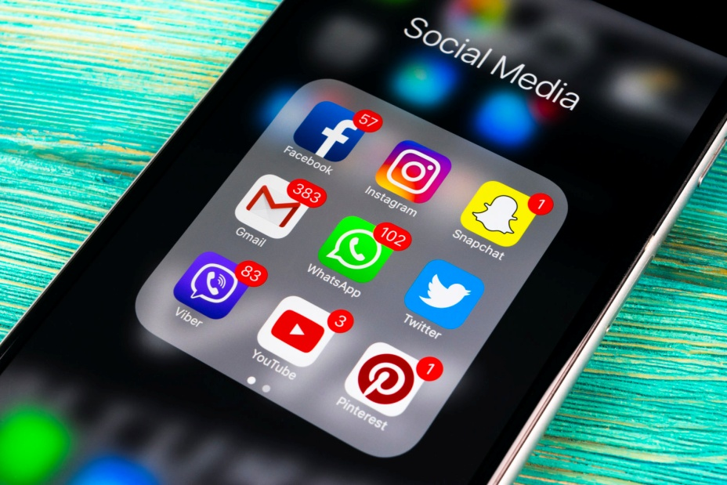
Μεταμφίεση-Πλαστοπροσωπία (Masquerade)
Ο θύτης δημιουργεί ένα ψεύτικο διαδικτυακό προφίλ με σκοπό την κοροϊδία ή τον εξευτελισμό του θύματος. Υποκλέπτει το Username και το password του θύματος και στέλνει μηνύματα για λογαριασμό του προς ένα άλλο άτομο.

Slide 10
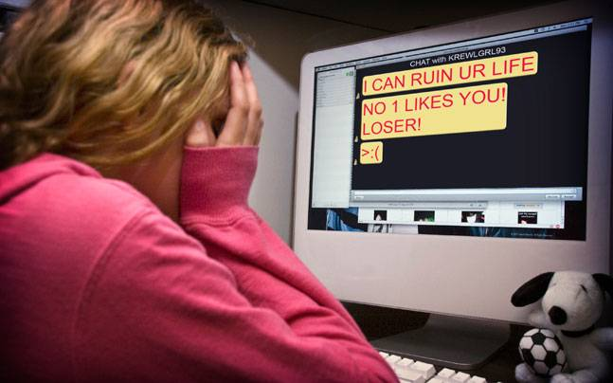
Δυσφήμιση (Denigration)
Δυσφήμιση αποτελεί η διανομή από το θύτη μηνυμάτων με ψευδή ή ταπεινωτικά σχόλια για το θύμα με σκοπό να βλάψουν την φήμη και τις φίλιες του ατόμου που αποτελεί στόχο.

Slide 11
Αποκλεισμός (Exclusion)
Συνίσταται στον εσκεμμένο αποκλεισμό ενός άλλου ατόμου από την ομάδα των φίλων, από δωμάτια συζητήσεων ή από διαδικτυακά ομαδικά παιχνίδια.

Slide 12
Διαδικτυακή καταδίωξη (Cyber Stalking)
Πρόκειται για ένα σύνολο επίμονων και καταδιωκτικών συμπεριφορών που πραγματώνονται μεσω του Διαδικτύου ή των κινητών τηλεφώνων με απώτερο σκοπό την εκδήλωση πολύ πιο βίαιων μορφών επιθετικότητας, ακόμα και σωματικού τύπου.

Slide 13
Ρητορική μίσους (Hate Speech)
Μισαλλόδοξος λόγος (hate speech) νοείται “κάθε μορφή έκφρασης που διαδίδει, υποκινεί, προωθεί ή δικαιολογεί το ρατσιστικό μίσος, την ξενοφοβία, τον αντισημιτισμό ή άλλες μορφές μίσους που βασίζεται στη μισαλλοδοξία, συμπεριλαμβανομένων αυτής που εκφράζεται μέσω του επιθετικού εθνικισμού και εθνοκεντρισμού, των διακρίσεων και της εχθρότητας κατά των μειονοτήτων, των μεταναστών και των ανθρώπων με καταγωγή από την αλλοδαπή».
Και άλλα χαρακτηριστικά όπως είναι ο σεξουαλικός προσανατολισμός η θρησκεία και η ταυτότητα φύλου έχουν ενταχθεί στο πλαίσιο αντίληψης της ρητορικής μίσους.

Slide 14
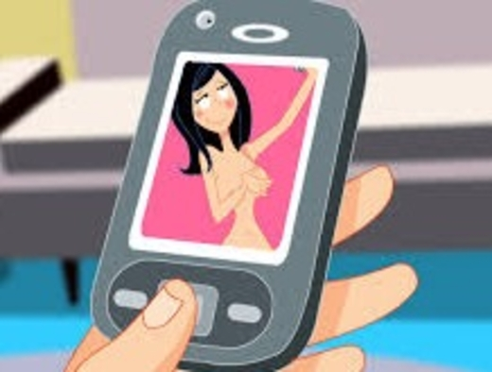
Sexting
To «sexting» είναι η αποστολή σεξουαλικών μηνυμάτων ή φωτογραφιών μέσω κινητών τηλεφώνων (SMS), μέσω υπηρεσιών άμεσης ανταλλαγής μηνυμάτων (για παράδειγμα chat μηνυμάτων), ή μέσω των ιστοσελίδων κοινωνικής δικτύωσης.

Slide 15
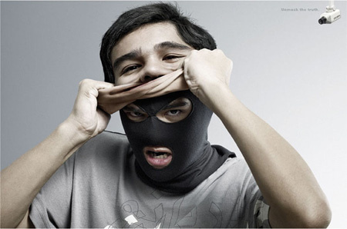
Αποπλάνηση-Πορνογραφία (Grooming)
Ο όρος «grooming» αναφέρεται στη συμπεριφορά εκείνη του διαδικτυακού χρήστη που έχει σκοπό να εμπνεύσει εμπιστοσύνη σε ένα παιδί ή έφηβο, με σκοπό τη σεξουαλική του εκμετάλλευση. Διεξάγεται μέσω του Διαδικτύου, κυρίως από σελίδες κοινωνικής δικτύωσης, δωμάτια συνομιλιών, παιχνίδια, των κινητών τηλεφώνων ή άλλων τεχνολογιών.

Slide 16
Μέθοδοι που χρησιμοποιούν οι Groomers
Κάποιοι διαδικτυακοί groomers µπορεί να προσποιούνται ότι είναι συνομήλικοι µε τα παιδιά (π.χ. βάζοντας ψεύτικη φωτογραφία προφίλ και δηλώνοντας ψευδή ηλικία).
Ακόµα, οι διαδικτυακοί groomers συνήθως έχουν γνώσεις στο να χειρίζονται ψυχολογικά και συναισθηματικά τους εφήβους (π.χ. γνωρίζουν την εφηβική γλώσσα και τον εφηβικό τρόπο σκέψης) και για αυτό µπορεί να χρησιμοποιούν διάφορες τεχνικές προκειμένου να αποκτήσουν αρχικά την εμπιστοσύνη του εφήβου.
Τεχνικές που χρησιμοποιούν οι Groomers
«Ας µιλήσουµε πιο ιδιωτικά»
«Που βρίσκεται ο υπολογιστής; Από που µου µιλάς τώρα;»
«Ξέρω κάποιον που µπορεί να σε βοηθήσει να κάνεις καριέρα µοντέλου / ηθοποιού»
«Ξέρω έναν τρόπο που µπορείς να βγάλεις εύκολα και γρήγορα χρήματα»
«Πες µου τι σε απασχολεί. Ακούγεσαι πολύ στεναχωρημένος. Μπορώ να σε βοηθήσω»
«Μην πεις σε κανέναν για την καινούργια µας γνωριμία. Μόνο εγώ και εσύ θα ξέρουμε»
«Θα σου στείλω κάτι που θα σου αρέσει, αλλά πρέπει να υποσχεθείς ότι δεν θα το δείξεις σε κανέναν άλλο. Θα είναι το κοινό µας µυστικό»
«Είσαι η αδερφή ψυχή µου. Ταιριάζουμε τόσο πολύ. Είσαι η αγάπη της ζωής µου»
«Εάν δεν κάνεις αυτό που σου ζητάω… τότε θα στείλω τις φωτογραφίες που µου έστειλες στο σχολείο σου και στους γονείς σου»

Slide 17
Μείνε ασφαλής!
Θυµόµαστε πάντα ότι είναι εύκολο στο διαδίκτυο να πει κάποιος ψέµατα για το ποιος πραγµατικά είναι.
Είµαστε προσεκτικοί σχετικά με το ποιους αποδεχόμαστε ως “φίλους” και µε ποιους µιλάµε στο διαδίκτυο.
Χρησιµοποιούµε τις ρυθμίσεις απορρήτου στους ιστοχώρους που επισκεπτόμαστε. Προσαρμόζουμε τις ρυθμίσεις, έτσι ώστε να µη βλέπουν όλοι το προφίλ µας ή τις φωτογραφίες µας!
Δε βάζουμε προκλητικά ονόματα (username) στο προφίλ µας.
Δεν κανονίζουµε ΠΟΤΕ συναντήσεις µε ανθρώπους που στην ουσία δεν γνωρίζουμε, ακόµα και αν έχουμε γίνει “φίλοι” στο διαδίκτυο.
Δεν ανταλλάσσουμε ευαίσθητες προσωπικές πληροφορίες ή ακατάλληλα βίντεο και φωτογραφίες. Μπορούν να µείνουν για πάντα στο διαδίκτυο και να διανεμηθούν στον οποιονδήποτε!
Δε δελεαζόμαστε ποτέ από τα χρήματα και τα δώρα. Ακόµα και αν κάποιος σε πληρώσει για να κάνεις κάτι ακατάλληλο, παραμένει να είναι κακοποίηση από εκείνον προς εσένα.
Ζητάμε τη συμβουλή και την υποστήριξη κάποιου ενήλικα που ξέρουμε ότι µας αγαπάει και που εμπιστευόμαστε (π.χ. γονέα, καθηγητή). Ακόµα και αν νιώθουμε άσχημά γι΄αυτό όπως ντροπή, φόβο (ότι θα µου στερήσουν την πρόσβαση στο Διαδίκτυο ή ότι θα ου φωνάξουν), ή ενοχές ότι θα στεναχωρήσω πολύ τους γονείς µου, να θυµάµαι ότι η σωµατική µου και η ψυχική µου ακεραιότητα είναι προτεραιότητα και οφείλουμε εγώ και οι γονείς µου να την προστατεύουμε.
Έχουμε στο νου µας ότι ακόµα και αν ο συνομιλητής µας στο διαδίκτυο είναι πραγματικά αυτός που φαίνεται (π.χ. τον έχουμε δει σε web-camera), υπάρχει πάντα η πιθανότητα να είναι µέλος ενός κυκλώματος (δόλωμα) που εκμεταλλεύεται παιδιά.

Slide 18
Το grooming µέσω διαδικτύου είναι ένα έγκλημα
που τιμωρείται αυστηρά σε όλες τις χώρες της Ευρώπης.
Νομοθεσία-Πορνογραφία ανηλίκων: Άρθρο 348Α όπως αυτό αντικαταστάθηκε από το άρθρο 10 του Ν. 3625/2007 και τροποποιήθηκε με την παρ. 12 του άρθρου 3 του Ν. 3727/2008 και τα άρθρα 8 και 9 του Ν. 4267/2014 που ενσωματώνει την Ευρωπαϊκή Οδηγία 2011/93/ΕΕ.
Ο εκφοβισµός είτε διαδικτυακός είτε σχολικός και οι τρόποι µε τους οποίους εκφράζεται (π.χ. απειλές, εκβιασµοί, κ.λπ.) αποτελούν ποινικά κολάσιµες πράξεις, µπορούν να πάρουν το δρόµο της δικαιοσύνης και να τιµωρηθούν βάσει της Ελληνικής Νοµοθεσίας.

Slide 19
Φορείς στους οποίους μπορείς να απευθυνθείς:
Safeline.gr: Ελληνική Ανοιχτή Γραµµή για το παράνομο περιεχόμενο στο Διαδίκτυο (www.safeline.gr) του Ελληνικού Κέντρου Ασφαλούς Διαδικτύου.
Στις κατά τόπους εισαγγελικές υπηρεσίες.
Στη Δίωξη Ηλεκτρονικού Εγκλήματος.

Slide 20
Πηγές
Delete στο Cyberbullying:https://prezi.com/cdgy6msm7cc4/cyber-bullying/
Ελληνικό Κέντρο Ασφαλούς Διαδικτύου: Saferinternet4kids.gr

